Slide 1

VSOL HG323DAC
Passo a passo para identificar dispositivos conectados na rede Wi-fi.

Slide 2


Com algum dispositivo conectado à rede, pesquise no navegador de Internet de sua preferência pelo IP 192.168.1.1

Slide 3
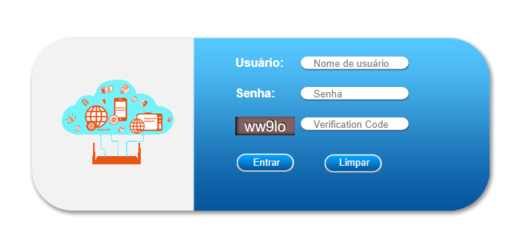
Faça o login inserindo usuário e senha informados pelo Suporte Técnico.

Slide 4
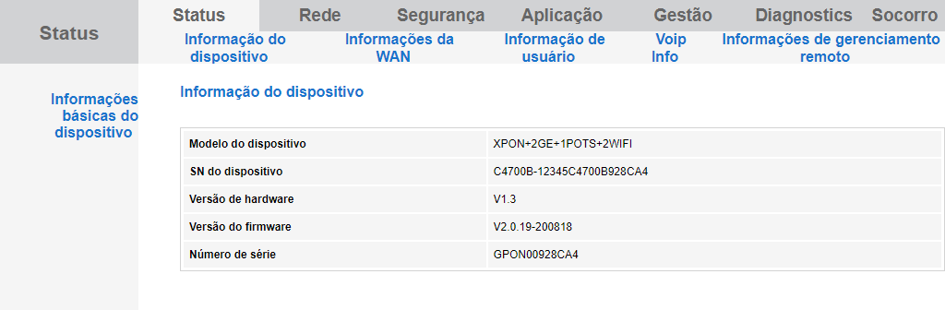
Acesse a aba Informação de usuário para verificar quais dispositivos estão conectados

Slide 5
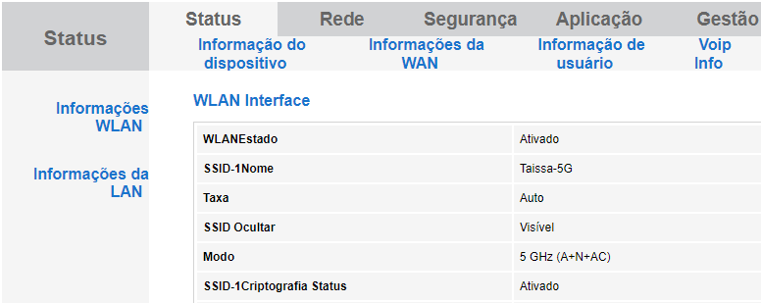
Agora acesse a aba Informações da LAN

Slide 6
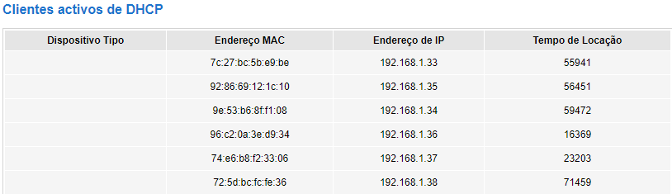
No canto inferior da tela é exibido os endereços MAC dos aparelhos conectados à rede na tabela Clientes ativos de DHCP.

Slide 7
Procedimento concluído, você identificou os equipamentos conectados na sua rede.
Caso haja alguma dúvida, entre em contato com a nossa equipe!

